Slide 1
ИНВЕСТИЦИОННЫЙ ПАСПОРТ
Городской округ Люберцы
2019

Slide 2
Демографи и ресурсы
Городской округ Люберцы расположен
в 18 км к юго-востоку от центра Москвы.
С различных сторон граничит с г. Москвой, городскими округами Балашиха, Котельники, Дзержинский, Лыткарино, на юго-востоке с Раменским муниципальным районом.
Площадь городского округа составляет 12,231тыс. га.
Административный центр — город Люберцы
Трудоспособное население – 173,0 тыс.чел.
В экономике района занято – 96,8 тыс.чел.
Полезные ископаемые: песок
Кадастровая стоимость земельных участков для размещения:
• домов ИЖС: от 1900 - до 5303 руб.за кв.м.
• дачных и садоводческих объединений: от 1413 – до 4655 руб. за кв.м.
• объектов торговли: 5620 руб. за кв.м.
• промышленности: 5050 руб. за кв.м.
Среднемесячная зарплата (тыс. Руб.)
• промышленность 49,2
• строительство 55,2
• торговля 43,8
• образование 47,9
• здравоохранение 59,9
• культура 45,4
• спорт 49,2
Стоимость:
•Электроэнергии: от 3,3 – до 4,71 руб. за 1 Квт/час (без НДС)
• Газоснабжения: 4,91 – 5,56 руб./куб.м (без НДС)
• Водоснабжения: от 28,56– до 34,69 руб. за 1 куб.м, (без НДС)
• Водоотведения: от 27,17– до 33,8 руб. за 1 куб.м, (без НДС)
• Теплоснабжения: от 1498,31– до 2118,0 руб./гкал, (без НДС)

Slide 3
Транспортное сообщение
В настоящее время основные транспортные связи жителей городского округа Люберцы с Москвой и областью осуществляются двумя видами транспорта: железнодорожным (по Московско-Рязанской железной дороге) и автомобильным (по сети автомобильных дорог федерального, регионального и муниципального значения). Распределение значений общего въезда и выезда на территорию городского округа Люберцы по видам транспорта в час «пик» превышает определённые показатели интенсивности движения более чем в три раза (определяется совместными границами с городом Москвой, увеличением плотности жилой застройки и увеличением автомобилизации населения), кроме того, идёт некоторое сокращение объёмов перевозок по железной дороге, в то время как общественный наземный и легковой индивидуальный транспорт принимает на себя все возрастающую нагрузку. Московско-Рязанская железная дорога проходит по центральной части района в его сложившихся границах и представлена в настоящее время тремя главными путями, по которым обеспечивается движение поездов в пригородном пассажирском, грузовом и дальнем пассажирском сообщении. Около половины территории района находится в зоне пешеходной доступности от железнодорожных остановочных пунктов железной дороги, расположенных в его границах: ст. Люберцы-1, ст. Люберцы-2, пл. Панки, пл. Томилино, пл. Красково, пл. Малаховка, пл. Коренёво. За сутки около 250 пар пассажирских электропоездов обеспечивают прямое сообщение с городами Москва, Раменское, Голутвин, Коломна, Рязань. Пассажиропотоки, следующие через остановочные пункты железной дороги, расположенные в границах округа, практически равномерны, так как существует возможность пересадки с железнодорожного транспорта на городской и межмуниципальный автомобильный транспорт, что позволяет использовать железнодорожный транспорт не только в пределах пешеходной доступности. Основная нагрузка по пассажирским грузоперевозкам приходится на автомобильный транспорт. Автотранспортные связи округа с Москвой обеспечиваются по сети автомобильных дорог федерального, регионального и муниципального значения, представленных магистральной автодорогой федерального значения М-5 «Урал», автомобильными дорогами регионального значения: «Москва-Жуковский», «Москва-Егорьевск-Тума-Касимов», «Хлыстово-Марусино – Мотяково - Н.Милет», «Некрасовка – Зенино - Марусино» и муниципальными автомобильными дорогами.

Slide 4
Образование и квалифицированные кадры
Сеть муниципальных образовательных организаций района включает в себя:
46 дошкольных образовательных организаций;
42 общеобразовательных организаций (3 лицея, 11 гимназий, 23 средних школы, 2 основных, 1 Кадетская школа, 1 открытая сменная школа);
2 специальных коррекционных учреждения;-
учреждение для детей сирот и детей, оставшихся без попечения родителей школа-интернат «Наш дом»;
3 учреждения дополнительного образования для детей;
Центр диагностики и консультирования;
Центр развития семьи и детей, нуждающихся в психолого-педагогической и медико-социальной помощи "Надежда";
Центр социально
трудовой адаптации и профориентации;
Центр развития образования.
Общее количество обучающихся в муниципальных общеобразовательных образовательных учреждениях составляет 24552 человека и 16000 воспитанников в детских садах. Численность педагогических работников подведомственных муниципальных образовательных учреждений составляет 2828 человек.

Slide 5
Промышленные предприятия городского округа Люберцы
На территории округа осуществляют деятельность 100 крупных и средних предприятий, из которых 37 предприятий промышленные. Наиболее значимыми предприятиями района являются: ОАО «Камов», ЗАО «Камов Сервис», ОАО НПО «Звезда», ОАО «Московский вертолётный завод им. М.Л. Миля», филиал ОАО «МСИ» «Люберецкий завод мостостроительного оборудования», ООО «ПК «Лидер», ООО «НПП «Томилинский электронный завод», ОАО «НПП «ЭлТом», ООО «Лагуна Койл», ООО «НПФ Техэнергокомплекс», ООО «ПКО «Атеси», ООО «Пехорский текстиль», ЗАО «Весоизмерительная компания «Тензо-М», ООО «НПФ «Трэкол», ООО «Кондитерская фабрика «Волшебница», ЗАО «ФПГ Энергоконтракт», ООО «Текстиль-Инновация», ООО Кухни «Триволи», ЗАО «Медицинские Технологии Лтд». Предприятия производят вертолёты, скафандры и системы жизнеобеспечения для космонавтов, катапультируемые кресла, мебель, стройматериалы, сельскохозяйственные машины, торговое оборудование, спецодежду для пожарных, нефтяников, геологов, полярников и шахтеров, кондитерские изделия, безалкогольные напитки, мясные деликатесы, синтетические ткани, пряжу, медицинское оборудование и т.д.
На базе «Люберецкого завода «Монтажавтоматика» был открыт технологический парк «Люберцы».
Реализован проект по строительству в Малаховке технопарка «Лидер». Первым резидентом технопарка стала компания Дженерал Электрик, которая перенесла свое производство из Москвы к нам. В церемонии открытия технопарка принял участие Губернатор Московской области А.Ю. Воробьёв. Завод выпускает реанимационные системы для вынашивания недоношенных детей, компьютерные томографы, ультразвуки. Территория научно-производственного комплекса компании ЗАО «Медицинские Технологии Лтд» представляет собой промышленный парк, который практически должен стать центром современных высокотехнологичных инновационных предприятий занятых в сфере разработки и производства диагностического медицинского оборудования высокой степени визуализации. Планируется подготовка специализированных исследовательских, испытательных лабораторий, научно-технического центра, рентгенозащищенных боксов, центра коллективного пользования оборудования. Создание условий для моделирования и выстраивания всей цепочки от идеи и опытного образца к мелкосерийному и серийному производству высокотехнологичного диагностического медицинского оборудования. Созданный кластер превратится в серьезный инструмент реализации планов Правительства РФ по импортозамещению в области медицинской промышленности.

Slide 6
Промышленные предприятия городского округа Люберцы
На территории района функционирует ООО «ТЛК «Томилино» (технологистический комплекс) - первый в России крупномасштабный проект, объединивший логистический центр, складской терминал и индустриальную площадку с развитой инфраструктурой.
Важное значение для экономики района имеет строительство инженерно - технического центра ОАО «Вертолёты России», который объединит научный и производственный потенциалы Московского вертолётного завода им. Миля и компании ОАО «Камов» Центр позволит создать около 3-х тысяч новых рабочих мест и привлечь инвестиции в экономику района.
Построенный совместный российско-итальянский завод «Хеливерт», входящий в холдинг «Вертолеты России», обладает одним из самых современных в России производственных комплексов, где внедрены самые передовые технологии. Наряду с серийным производством вертолетов в середине текущего года начнет свою работу сервисный центр по их обслуживанию.
Производство инновационной продукции осуществляется также ОАО НПП «Звезда» им. академика Г.И. Северина. Среди последних достижений коллектива - образцы защитных шлемов с системами целеуказания и индикации на уровне лучших зарубежных разработок. Для спасения пилотов легкомоторных самолетов создана не имеющая в мире аналогов сверхлегкая система спасения, работающая на сжатом воздухе.
Ведётся коренная реконструкция и комплексная модернизация «Люберецкого завода Монтажавтоматика» с последующим его перепрофилированием на выпуск новой высокотехнологичной инновационной продукции. После выхода предприятия на полную мощность здесь будет работать более тысячи человек.
Одна из крупнейших рекламно-производственных компаний в Москве и Московской области «ЛазерСтиль» развернула производство рекламной продукции в деревне Машково.
Кондитерское предприятие «Полет» открыло новый производственный цех в Люберцах.
Началась модернизация и техническое перевооружение производства на предприятии «Пехорский текстиль» в п. Томилино.

Slide 7
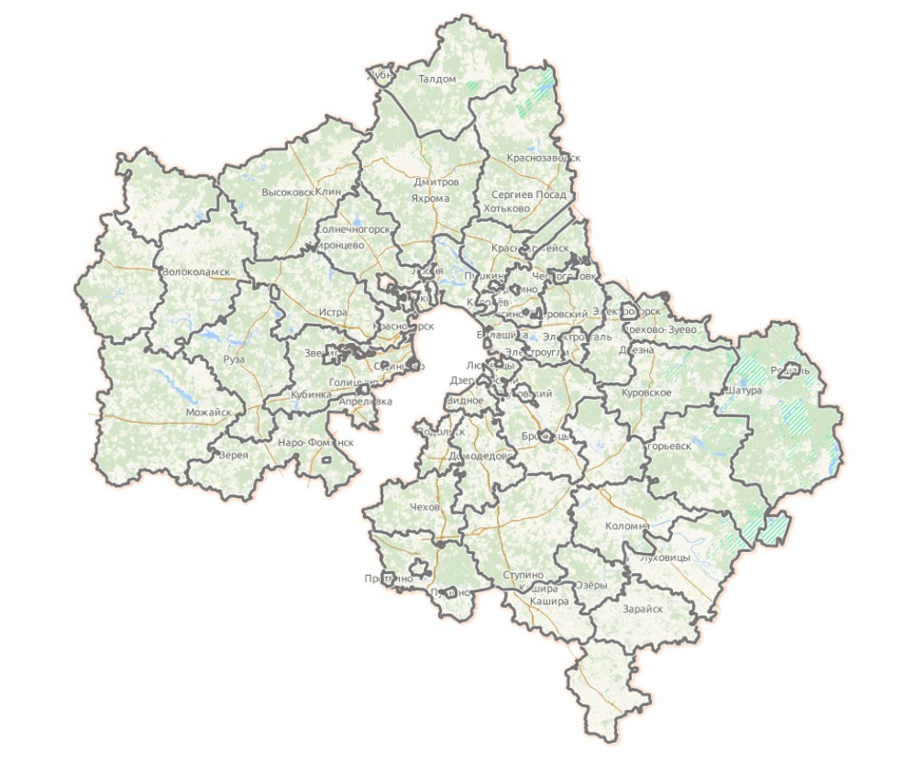
В ЦИФРАХ
Люберцы
Общая площадь округа 12 205 га
Земли населенных пунктов (40%).
Численность населения 318,3 тыс.
Плотность населения 2 571,52 чел./км²
Субъектов МСП более 14 тыс.
Крупных и средних предприятий 100

Slide 8
Промышленные предприятия
АО «НПП «Звезда» им. академика Г.И.Северина»
АО «ХелиВерт»
ЗАО «Весоизмерительная компания «Тензо - М»
Машиностроительная компания «АТЕСИ»
АО «Люберецкий завод Монтажавтоматика»
Филиал ОАО «Мостострой индустрия» Люберецкий завод мостостроительного оборудования
Научно-промышленная фирма «ТРЭКОЛ»
ООО «НПФ Техэнергокомплекс»
ООО «РПК «ЛазерСтиль»
ООО «РГ-групп»
АО «НПО ЭНЕРГОКОНТРАКТ»
ООО «Пехорский текстиль»
ООО ТО «Монолит»
ООО ПК «ЛИДЕР»
ООО «Люберецкий авторемонтный завод»
ООО «ИнтерЛек»
ООО «Кухонный двор»
Филиал АКБ «СЛАВИЯ» (АО) г.Люберцы
АО «Люберецкий хлебокомбинат»
НПО «Ассоциация КИЛАК»

Slide 9
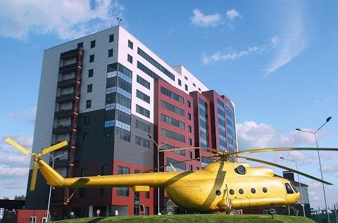
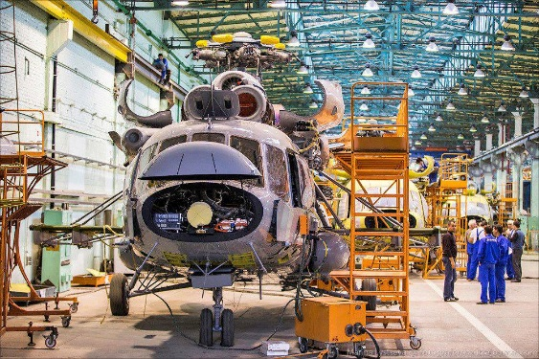
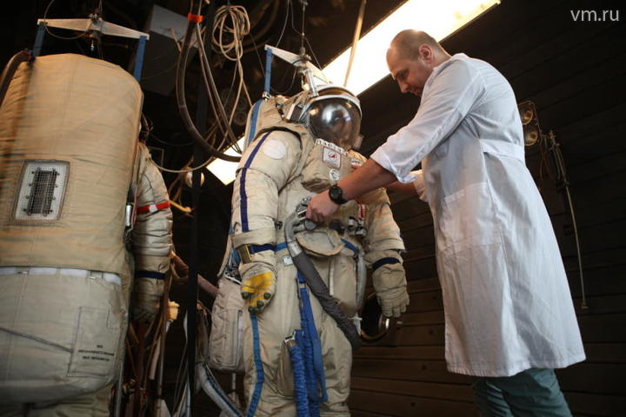
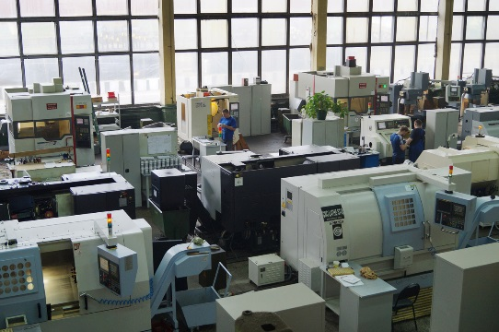
Инвестиционный паспорт городского округа Люберцы
Московский вертолетный завод им. М. Л. Миля. Завод занимается опытно-конструкторской и научно-исследовательской работой, проектированием, постройкой и испытанием опытных образцов вертолетов. Является важным звеном в отраслевом объединении «Вертолеты России».
АО Научно-производственное предприятие «Звезда» им. Г. И. Северина. Ведущее предприятие в России в области создания и производства индивидуальных систем жизнеобеспечения летчиков и космонавтов, средств спасения экипажей и пассажиров при авариях летательных аппаратов, систем дозаправки самолетов топливом в полете.

Slide 10
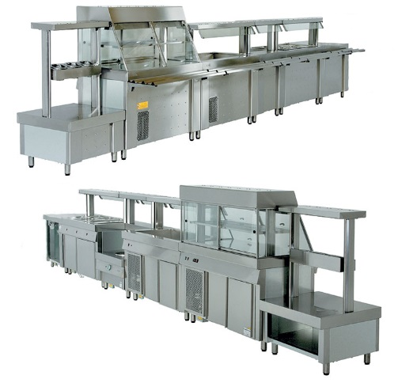
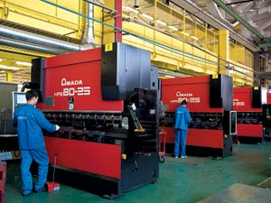
Инвестиционный паспорт городского округа Люберцы
Машиностроительная компания «АТЕСИ» Одно из лидирующих предприятий России в области проектирования и производства профессионального кухонного оборудования. На предприятии созданы собственный конструкторско-технологический отдел, отдел качества и испытательная лаборатория, что позволяет в кратчайшие сроки проектировать, испытывать и осваивать в производстве новые изделия.
Текстильное объединение «Монолит» Российская текстильная компания, основанная в 1992 году. Компания является членом Российского союза предпринимателей текстильной и легкой промышленности.

Slide 11
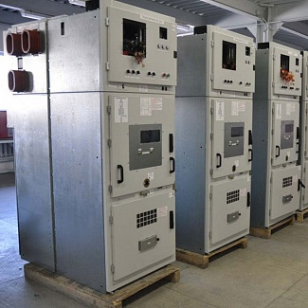
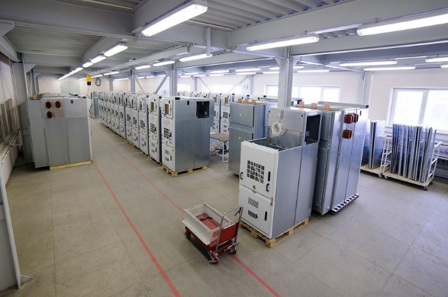
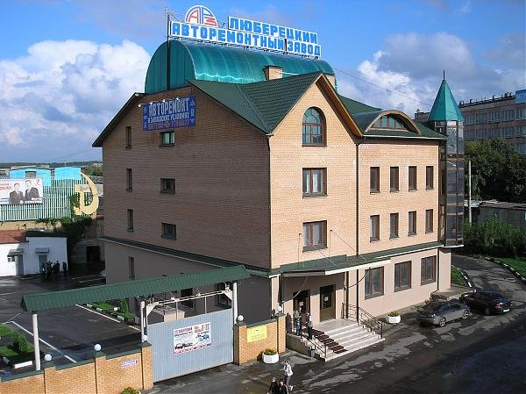
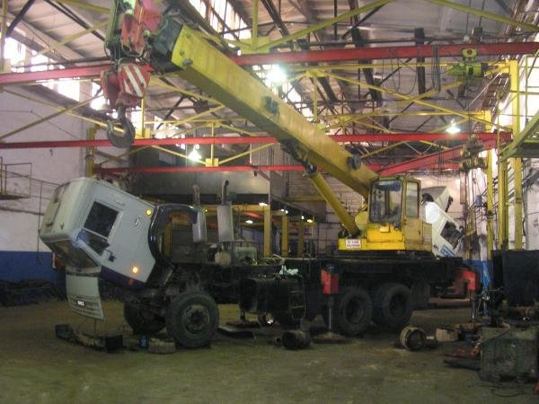
Инвестиционный паспорт городского округа Люберцы
ООО «НПФ Техэнергокомплекс» основное направление деятельности разработка и серийное производство__современного__и__качественного электро-технического оборудования класса напряжения до 10 кВ.
ООО «Люберецкий авторемонтный завод» проводит весь спектр работ по ремонту любых отечественных автомобилей и иномарок. Наличие собственной станочной базы, а так же высококлассных специалистов, способных отремонтировать, восстановить или изготовить заново любую деталь автомобиля.

Slide 12
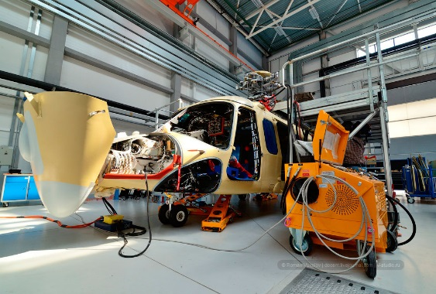
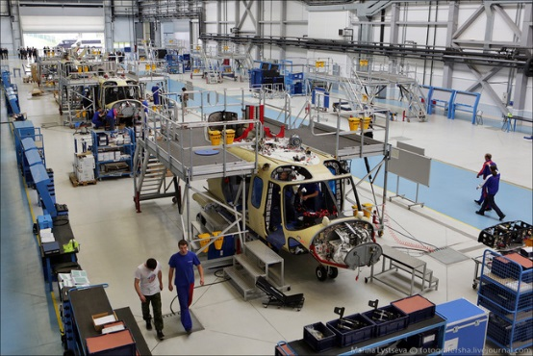
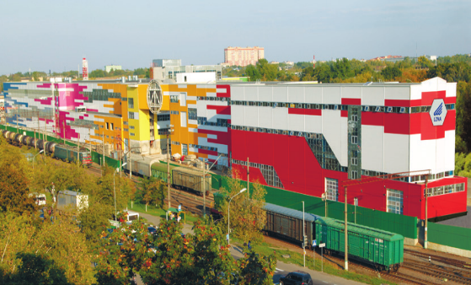
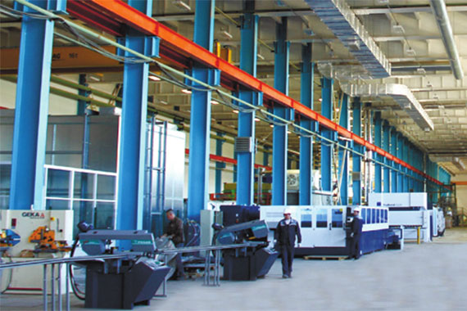
Инвестиционный паспорт городского округа Люберцы
АО «ХелиВерт» - совместное предприятие АО «Вертолеты России» и компании «Leonardo S.p.A Helicopter Division» ПАО "ХелиВерт" «молодая», динамично развивающаяся компания, которая предлагает на Российский авиационный рынок многоцелевой вертолет нового поколения AW139.
Акционерное общество «Люберецкий завод Монтажавтоматика» (АО «ЛЗМ») первый в Российской Федерации кластер продукции транспортного электромашиностроения и силовой электроэнергетики, объединяющий в рамках структуры производство, фундаментальные разработки и современные системы проектирования новых продуктов, организацию подготовки их производства.

Slide 13
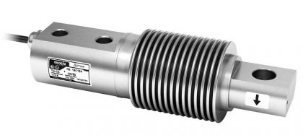
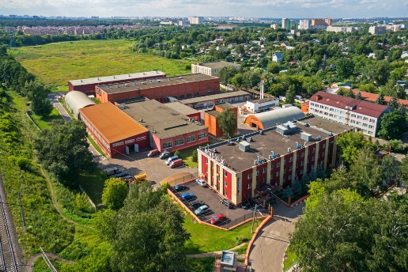
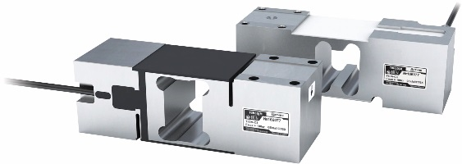
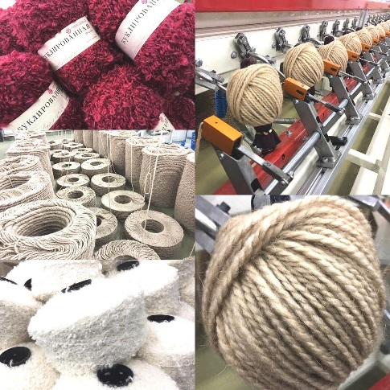
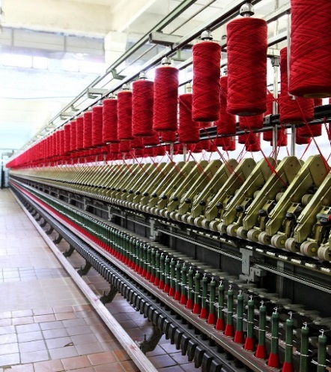
Инвестиционный паспорт городского округа Люберцы
ЗАО "ВИК "Тензо-М« Весоизмерительная компания «Тензо-М» является ведущим Российским разработчиком и производителем промышленной весоизмерительной техники. Сегодня компания ежегодно производит десятки тысяч весоизмерительных датчиков, весов, дозаторов и вторичных приборов для многих отраслей промышленности.
ООО «Пехорский текстиль» предприятия по производству пряжи для ручного и машинного вязания. За выпуск качественной, востребованной пряжи предприятие неоднократно награждалось на международных ярмарках «Текстильэкспо» дипломами за высокие потребительские свойства продукции. Компания включена в Реестр «500 преуспевающих компаний России».

Slide 14
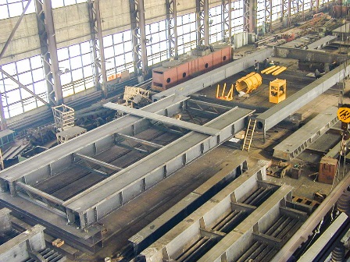
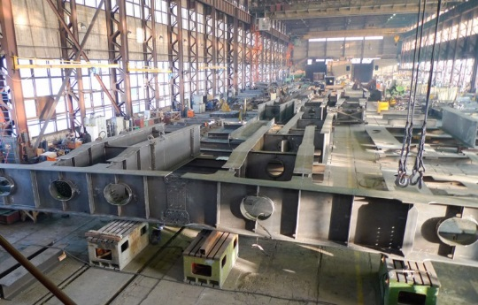
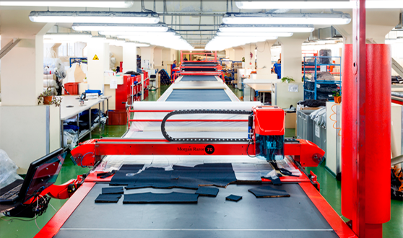
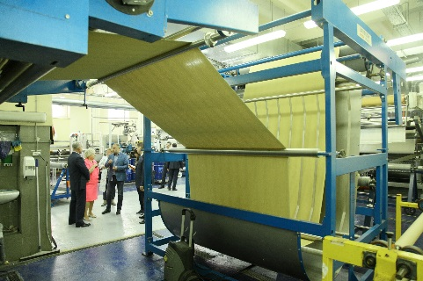
Инвестиционный паспорт городского округа Люберцы
Филиал АО «Мостостройиндустрия» Люберецкий завод мостостроительного оборудования является ведущим предприятием в России по производству инвентарных обсадных труб и сопутствующего оборудования для устройства буронабивных свай. Завод выпускает металлоконструкции пролетных строений автодорожных и железнодорожных мостов, а также конструкции для промышленного и гражданского строительства.
АО «ФПГ Энергоконтракт» специализируется на максимально-надежной защите персонала топливно- энергетического комплекса, транспортной, лесозаготовительной и металлургической отраслей России от профессиональных рисков.

Slide 15
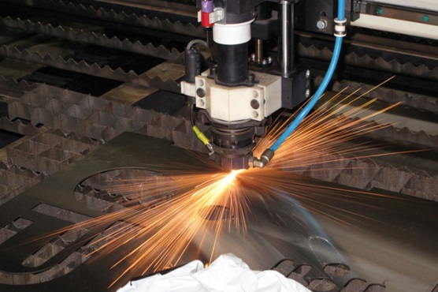
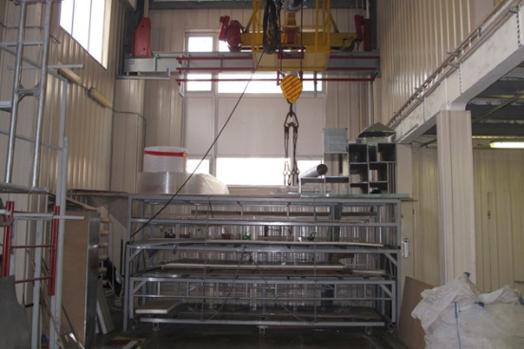
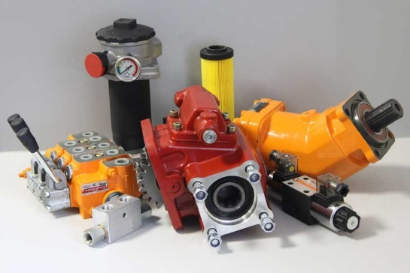
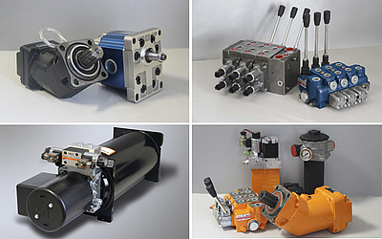
Инвестиционный паспорт городского округа Люберцы
ООО РПК «ЛазерСтиль» успешно работает на рекламном рынке по двум основным направлениям это производство наружной рекламы, фасадных и интерьерных вывесок и производство серийных и эксклюзивных POS-материалов, оформление стационарных мест продаж.
ООО «РГ-Ремсервис» осуществляет производство и профессиональный ремонт гидроагрегатов, а также поставку комплектующих для гидросистем ведущих мировых производителей и собственного производства под маркой RGC.

Slide 16
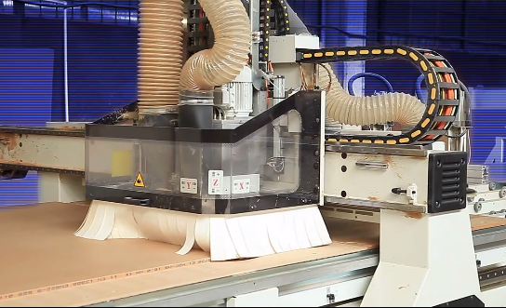
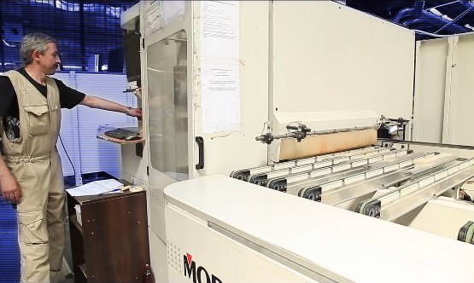
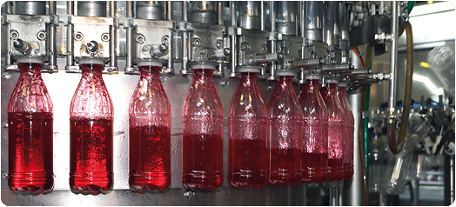
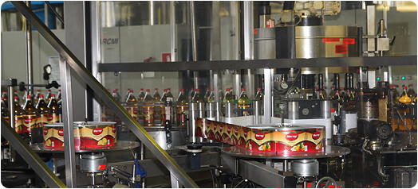
Инвестиционный паспорт городского округа Люберцы
ООО «КД». Компания «Кухонный Двор» имеет высокотехнологичное производство кухонной мебели и гарнитуров, основанное на автоматизации всех производственных процессов.
ООО «ПК «Лидер» предприятие по производству безалкогольных напитков более 100 наименований разнообразных напитков практически во всех существующих категориях.

Slide 17
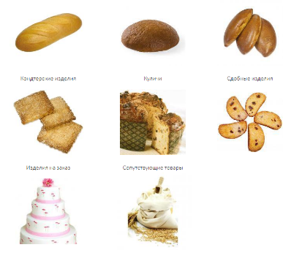
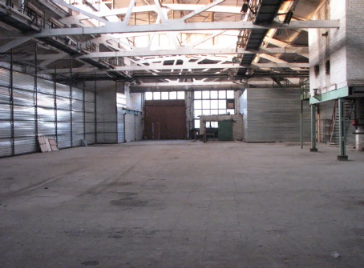
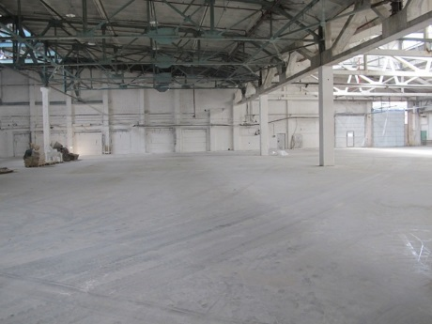
Инвестиционный паспорт городского округа Люберцы
АО «Люберецкий хлебокомбинат» выпускает до 20 наименований кондитерских изделий и 50 наименований хлебобулочных изделий, такие как: хлеба, батонные изделия, сдобные мелкоштучные изделия, печенья, пирожки, кексы, пирожные, восточные сладости, сдобные сухари в ассортименте, блинную муку.
ООО «ДОК-13» является собственником производственно-складского комплекса, и осуществляет сдачу в долгосрочную аренду нежилых помещений на территории городского округа Люберцы.

Slide 18
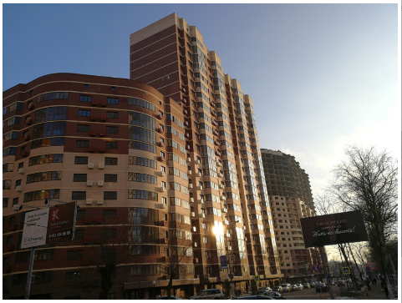
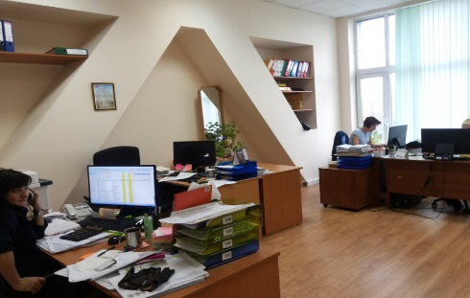
Инвестиционный паспорт городского округа Люберцы
ООО «ИСК «Ареал» инвестиционно-строительная компания Ареал занимается строительством жилых комплексов и инфраструктурных объектов, формируя современное городское пространство.
ООО «ИнтерЛек» в настоящий момент динамично развивающаяся компания предоставляющая широкий перечень лекарственных препаратов, активно работающая в двух направлениях: дистрибьюция на всей территории РФ и отгрузки в страны СНГ продукции российских производителей.

Slide 19
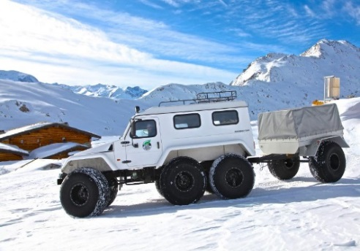
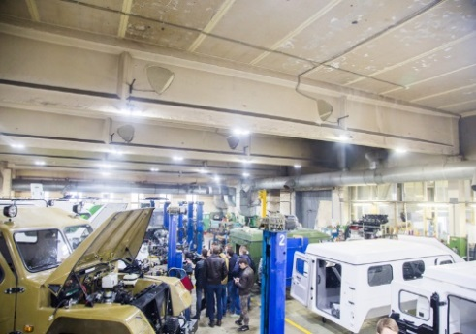
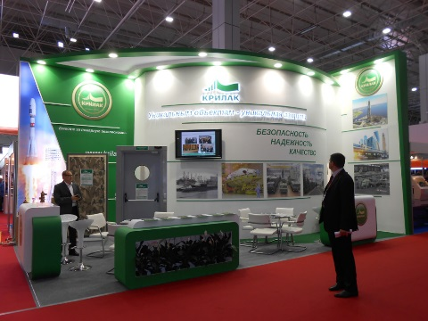
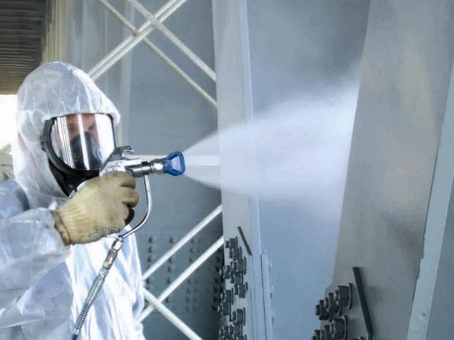
Инвестиционный паспорт городского округа Люберцы
ООО НПФ «ТРЭКОЛ» разрабатывает и выпускает вездеходы-амфибии на шинах сверхнизкого давления собственной конструкции.
Холдинг ООО НПО «Ассоциация Крилак» специализируется на разработке, производстве и внедрении комплексных систем противопожарной защиты и средств обеспечения пожарной безопасности.

Slide 20
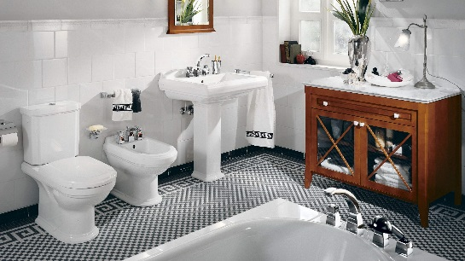
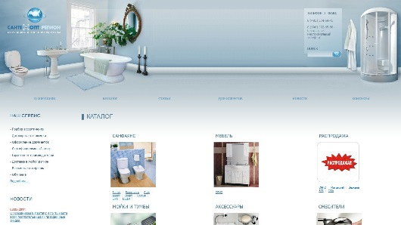
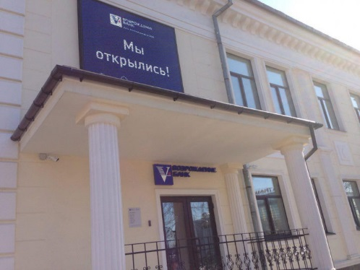
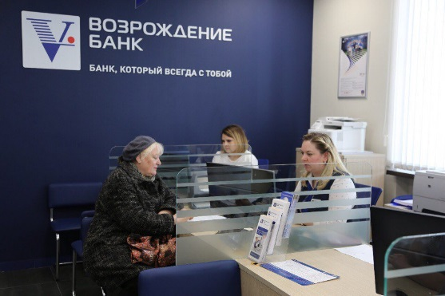
Инвестиционный паспорт городского округа Люберцы
ООО «Сантехопт-Регион» предоставляет большой выбор оптовых поставок бытовой сантехники, трубопроводной арматуры, отопительных и измерительных приборов, канализационного и насосного оборудования, уплотнительных материалов, сантехнических инструментов и сопутствующих товаров.
В г. о. Люберцы Банк "Возрождение" представлен 3 отделениями, которые обслуживают физических, юридических лиц и индивидуальных предпринимателей, и 10 банкоматами, из которых 6 работают круглосуточно, 4 принимают наличные.

Slide 21
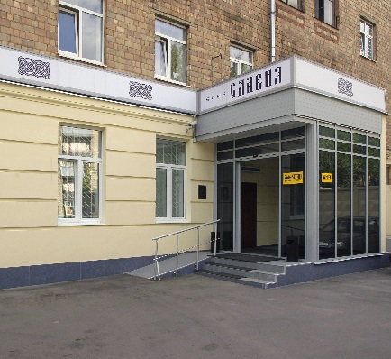
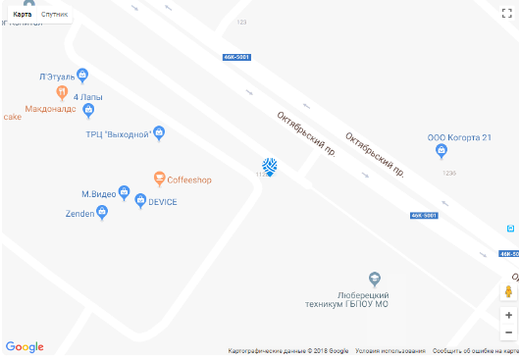
Инвестиционный паспорт городского округа Люберцы
ООО АКБ "СЛАВИЯ" (АО) банк предоставляет своим клиентам весь комплекс банковских услуг, включая расчетно-кассовое обслуживание, кредитно-депозитные, валютные операции, операции с ценными бумагами, инкассацию денежных средств и т.д.

Slide 22
Инвестиционный паспорт городского округа Люберцы
Спасибо за внимание

